Slide 1

TOÁN 1

Slide 2
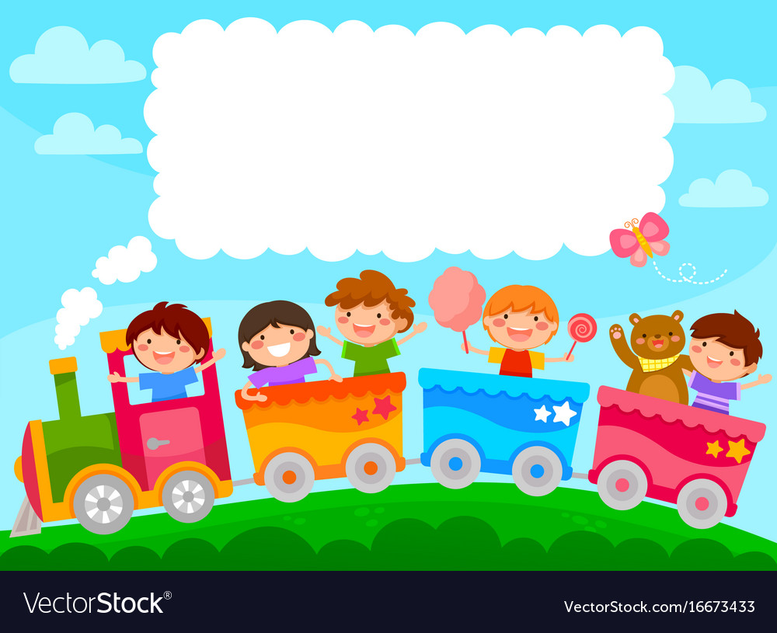
Khởi động

Slide 3


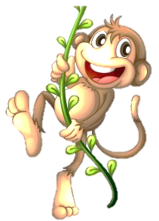



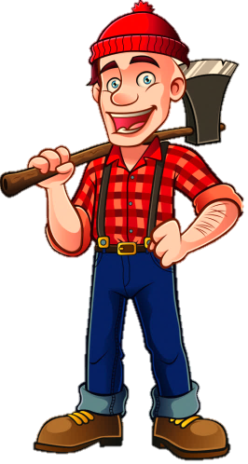




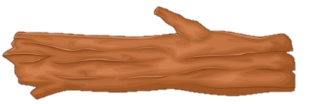



BẢO VỆ
RỪNG XANH

Slide 4

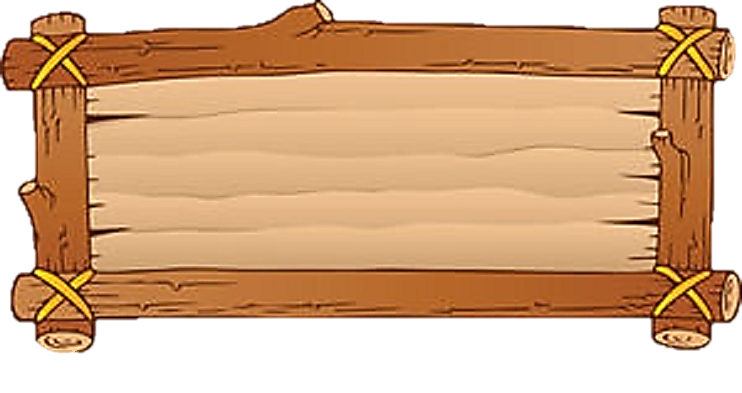

Trả lời đúng các câu hỏi
để giúp các chú khỉ
ngăn chặn hành vi
phá rừng của nhóm lâm tặc

Slide 5




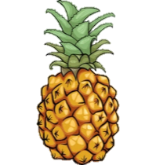
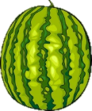

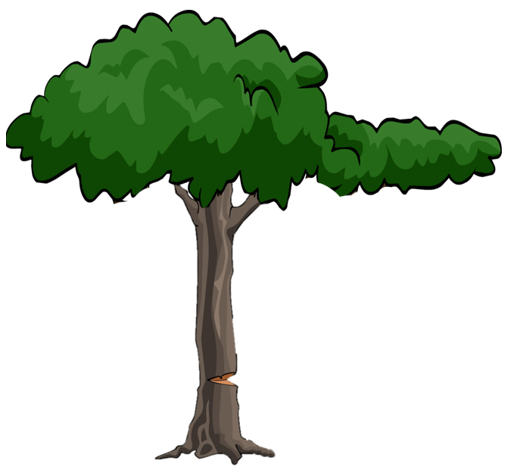










1
2
3
5
4
Notes:
Thầy cô nhớ click vào chú khỉ để nó thả trai cây xuống nhé!

Slide 6

3
?
5
3
4
5

Slide 7
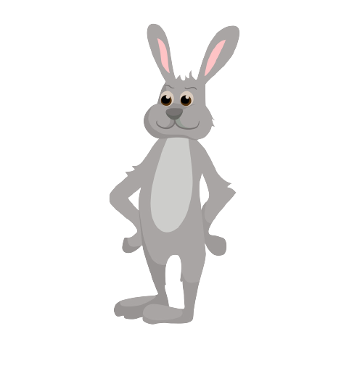
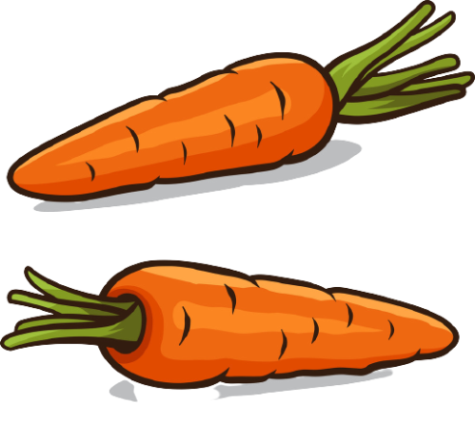
Số cà rốt và số thỏ …….
Số cà rốt và số thỏ bằng nhau.

Slide 8
9
?
7
9
8
7

Slide 9
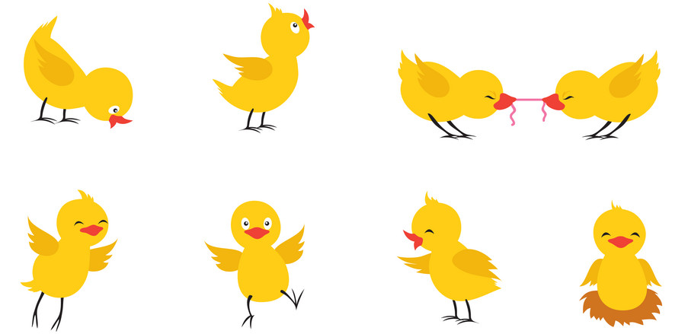
?
8

Slide 10
Có hai phần kẹo, một phần được 9 cây, một phần được 2 cây. Em sẽ chọn phần kẹo nào? Vì sao?
Notes:
Dựa vào câu hỏi này để dẫn vào bài học.

Slide 11

Bài 4
SO SÁNH SỐ
Sách Toán_trang 24

Slide 12

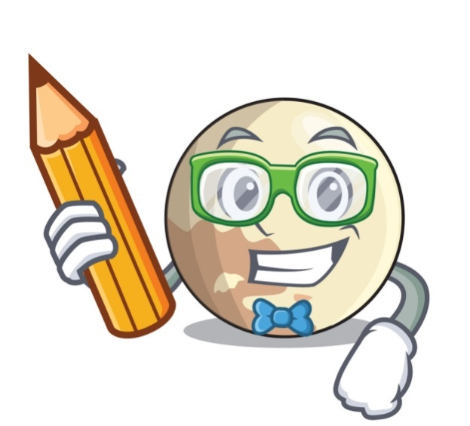

Slide 13
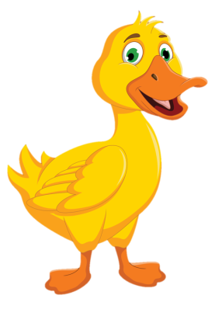
?
4
?
3
4 lớn hơn 3
4 > 3
4 lớn hơn 3
4 con vịt nhiều hơn 3 con vịt.

Slide 14
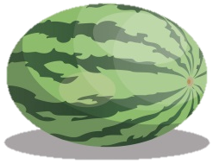
?
5
?
4
5 lớn hơn 4
5 > 4
5 lớn hơn 4
5 quả dưa nhiều hơn 4 quả dưa.

Slide 15

Quan sát và nói phép so sánh phù hợp.
3 lớn hơn 1
3 > 1

Slide 16


Slide 17
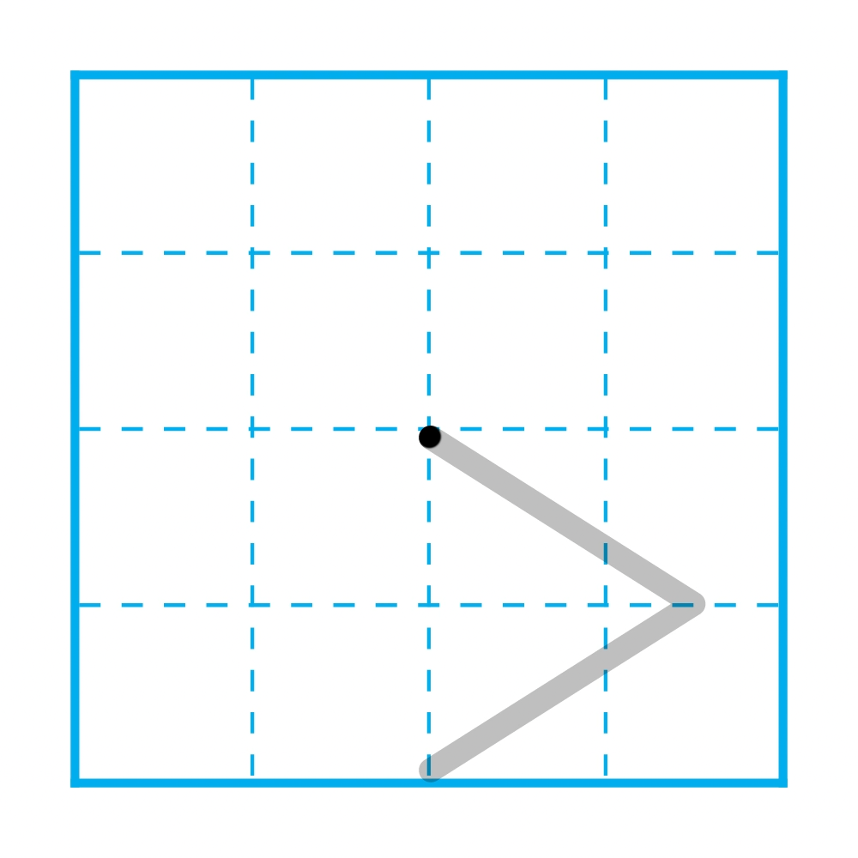
1
Tập viết dấu >
>
Notes:
HDHS quan sát trước

Slide 18
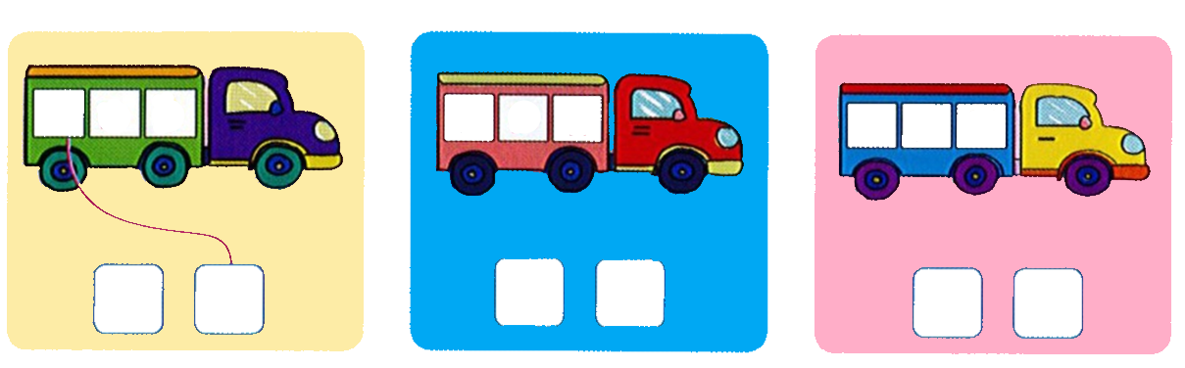
2
Tìm số thích hợp.
?
>
3
?
>
1
?
>
7
2
4
0
5
8
6

Slide 19
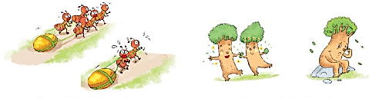
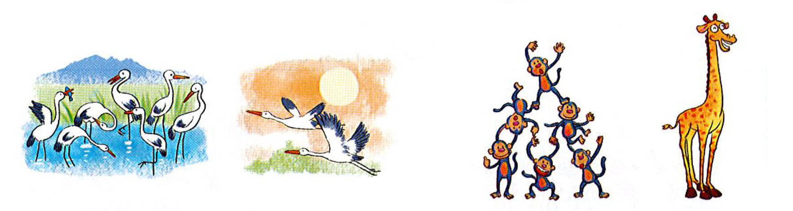
3
So sánh (theo mẫu)
5
>
2
?
?
>
2
?
1
?
7
>
?
?
2
?
?
?
>
?
6
?
?
1
Notes:
GV giáo dục thêm các kiến thức kĩ năng ở các tranh. Tranh 1, 2, 4: đoàn kết,

Slide 20

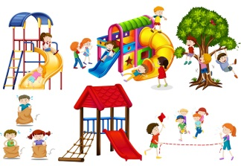

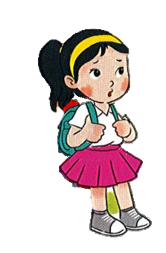
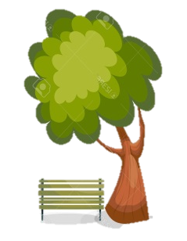
4
Đường Mai về nhà qua các ô có số lớn hơn 4.
Tìm đường Mai về nhà.
0
3
1
4
2
4
4
2
3
3
2
6
6
4
3
1
4
8
7
8
7
3
2
4
9
9
10
2
10
6
7
5
8
0
0
6
7
5
8
5
5
2
3
2
1
4
Notes:
Sách tham khảo

Slide 21



CỦNG CỐ

Slide 22



Xem lại bài đã học
Hoàn thành
bài …
Xem bài mới.

